Slide 1

Výroční konference
ZO VOS ČZU
4.května 2023

Slide 2
Program jednání Konference VOS ČZU
Registrace účastníků
Úvod
  Schválení programu
Představení Výboru VOS
Hlasování o členech Kontrolní komise
Nezbytné změny v základních dokumentech VOS + datová schránka
  Diskuse
Hlasování o upřesnění Stanov VOS - interní dokument (změna oproti pozvánce)

Slide 3
Program jednání Konference VOS ČZU
Informace o činnosti
  Členská základna
  Finance
  Letní dětský tábor Vráž
  Bezpečnost
  Spolupráce s VOS a ČMKOS
  Intranet
  WEB VOS ČZU ?
  Aktuální situace s Kolektivní smlouvou a probíhající jednání s vedením univerzity
Hlasování o členech Kontrolní komise
Diskuse a různé

Slide 4
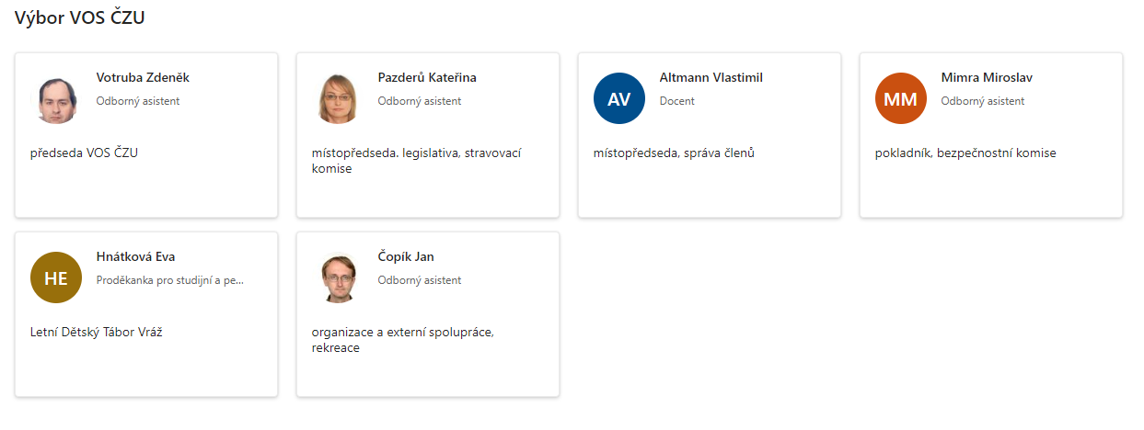
Představení Výboru VOS ČZU

Slide 5
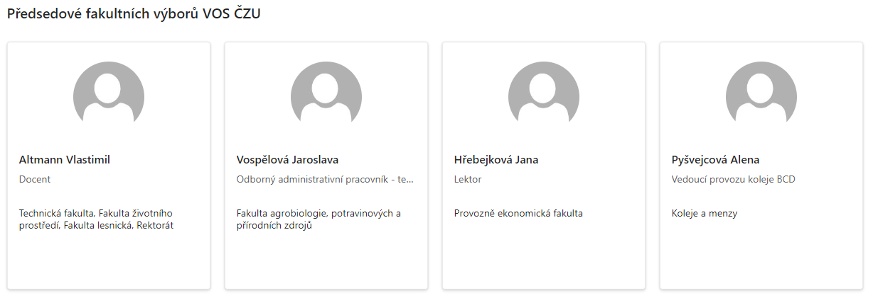
Předsedové DV VOS ČZU

Slide 6
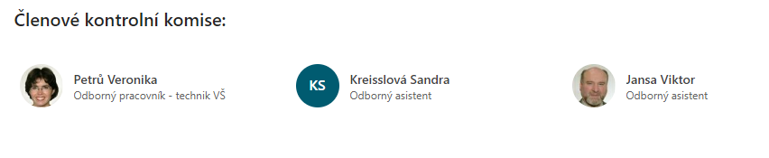
Hlasování o členech Kontrolní komise

Slide 7
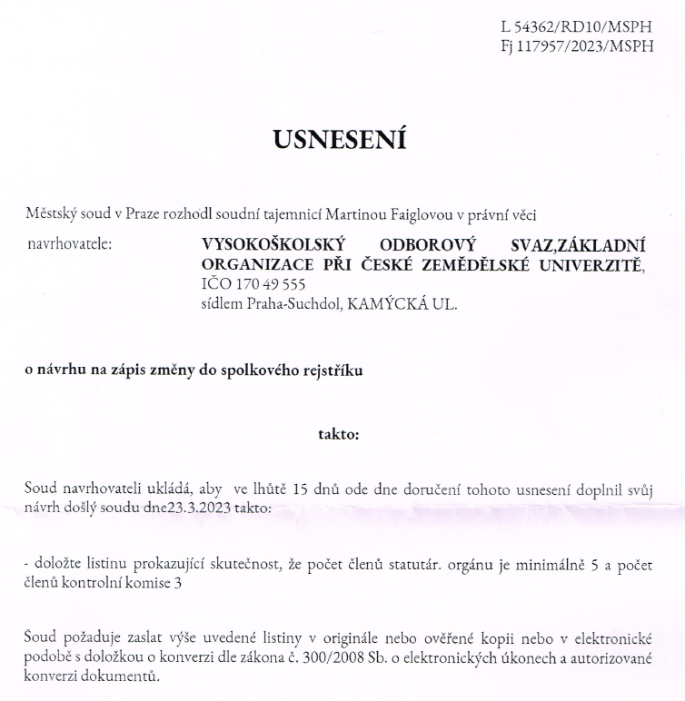
Hlasování o interním dokumentu
Návrh na hlasování:
Konference ZO VOS ČZU stanovuje počet členů Výboru VOS na minimálně 5
Konference ZO VOS ČZU stanovuje počet členů Kontrolní komise VOS na 3
Toto ustanovení je v souladu se Stanovami VOS ČR

Slide 8
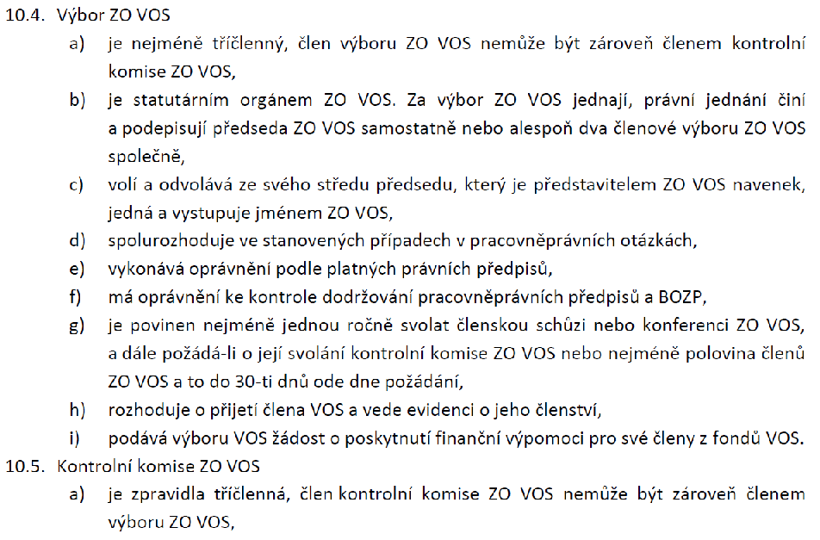
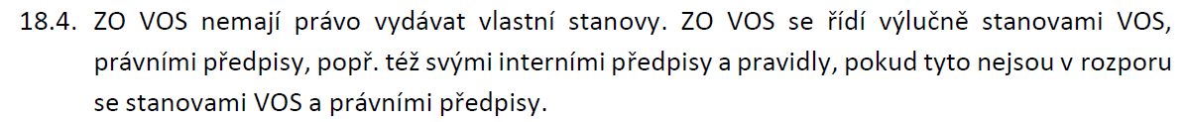
Hlasování o interním dokumentu
Ze Stanov VOS ČR:

Slide 9
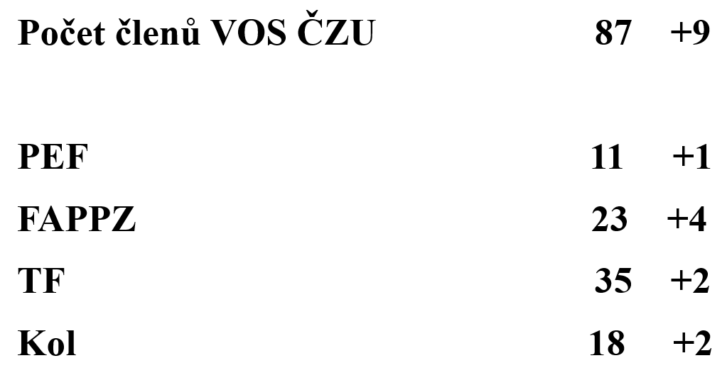
Zpráva o členské základně

Slide 10
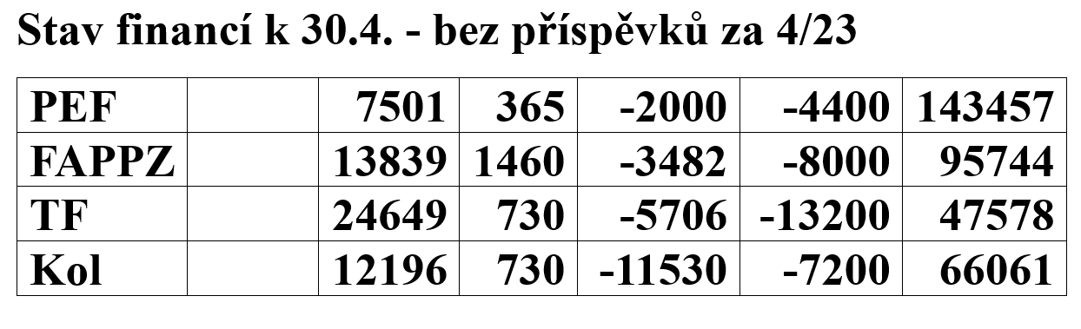
Zpráva o stavu financí

Slide 11
Děkujeme za důvěru a pozornost

